Slide 1



Тестирование
astondevs.ru

Slide 2

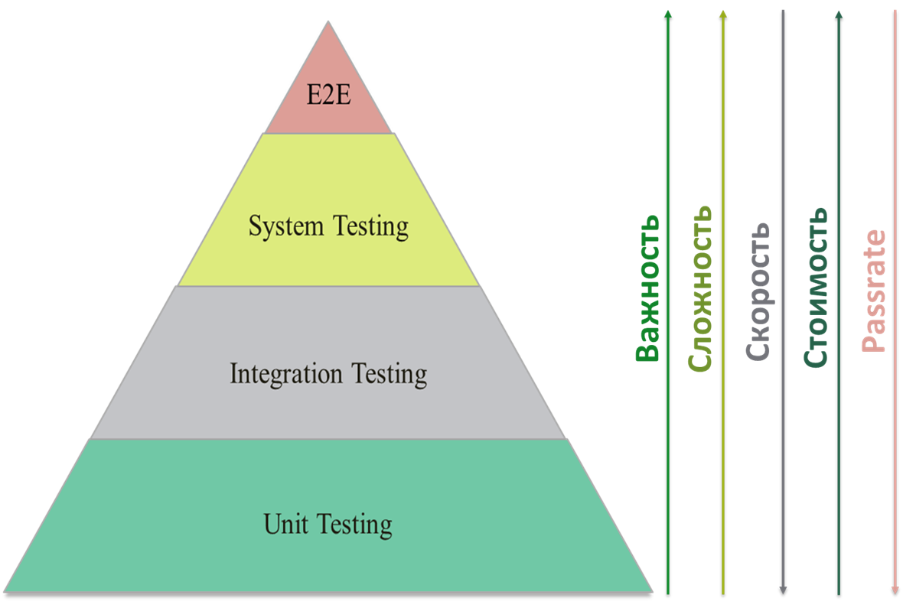
Пирамида тестирования
Уровни тестирования:
Unit/component/program/module testing - тестируется минимально-атомарный модуль программы, чаще всего это одна функция или метод. Таких тестов должно быть больше всего;
Integration testing - несколько модулей программы тестируются вместе;
System testing - вся программа тестируется полностью;

Slide 3
JUnit
Итак, официальный сайт начинает с того, что сообщает нам о новом строении JUnit:
JUnit 5 = JUnit Platform + JUnit Jupiter + JUnit Vintage (← офф.сайт).
JUnit Platform — фундаментальная основа для запуска на JVM фреймворков для тестирования. Платформа предоставляет TestEngine API, для разработки фреймворков (для тестирования), которые могут быть запущены на платформе. Кроме этого, в платформе имеется Console Launcher для запуска платформы из коммандной строки а также для запуска любого JUnit 4 Runner'а на платформе. Уже, кстати, есть плагины для Gradle и Maven.
JUnit Jupiter — сердце JUnit 5. Этот проект предоставляет новые возможности для написания тестов и создания собственных расширений. В проекте реализован специальный TestEngine для запуска тестов на ранее описанной платформе.
JUnit Vintage — поддержка легаси. Определяется TestEngine для запуска тестов ориентированных на JUnit 3 и JUnit 4.

Slide 4
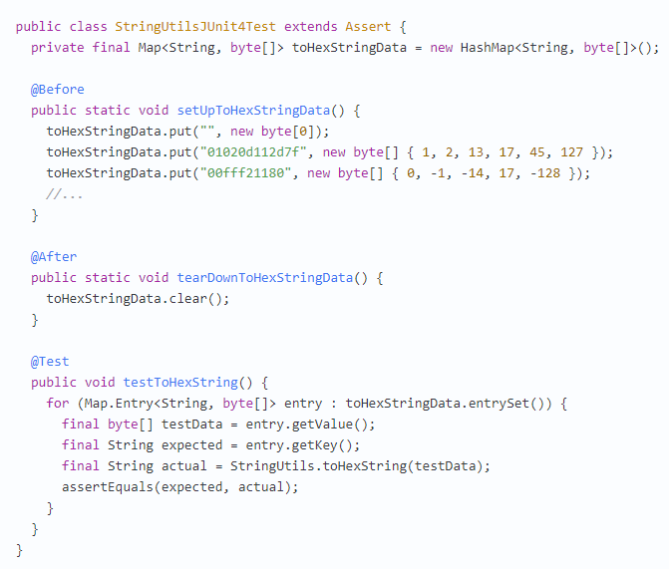

Slide 5
Аннотации
@Before обозначает методы, которые будут вызваны до исполнения теста, методы должны быть public void. Здесь обычно размещаются предустановки для теста, в нашем случае это генерация тестовых данных (метод setUpToHexStringData).
@BeforeClass обозначает методы, которые будут вызваны до создания экземпляра тест-класса, методы должны быть public static void. Имеет смысл размещать предустановки для теста в случае, когда класс содержит несколько тестов использующих различные предустановки, либо когда несколько тестов используют одни и те же данные, чтобы не тратить время на их создание для каждого теста.
@After обозначает методы, которые будут вызваны после выполнения теста, методы должны быть public void. Здесь размещаются операции освобождения ресурсов после теста, в нашем случае — очистка тестовых данных (метод tearDownToHexStringData).
@AfterClass связана по смыслу с @BeforeClass, но выполняет методы после теста, как и в случае с @BeforeClass, методы должны быть public static void.
@Test обозначает тестовые методы. Как и ранее, эти методы должны быть public void. Здесь размещаются сами проверки. Кроме того, у данной аннотации есть два параметра, expected — задает ожидаемое исключение и timeout — задает время, по истечению которого тест считается провалившимся.
@Ignore. Также, если поместить эту аннотацию на класс, то все тесты в этом классе будут отключены.

Slide 6
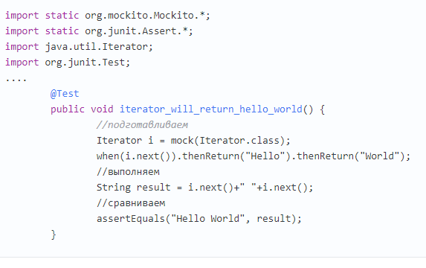
Mockito
Чтобы создать заглушку (или мок), используйте mock(class). Затем используйте when(mock).thenReturn(value), чтобы указать возвращаемое значение для метода. Если Вы укажете более одного возвращаемого значения, они будут возвращены методом последовательно, пока не вернётся последнее, после этого при последующих вызовах будет возвращаться только последнее значение (таким образом, чтобы метод всегда возвращал одно и то же значение, просто укажите его

Slide 7
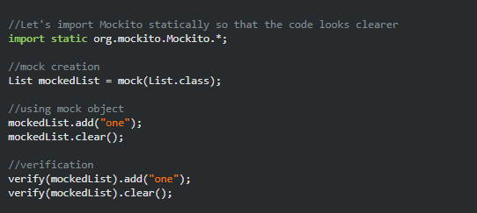

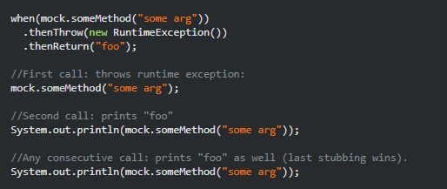
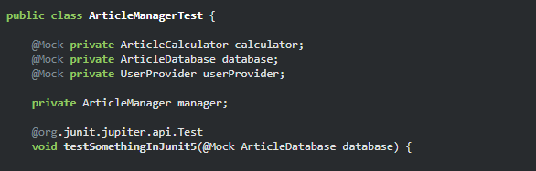
Mockito примеры

Slide 8


Инструменты

Slide 9
Литература
https://habr.com/ru/post/337700/
https://habr.com/ru/post/120101/
https://javadoc.io/doc/org.mockito/mockito-core/latest/org/mockito/Mockito.html
https://www.youtube.com/watch?v=QG8O-Zou0qI&list=PLZqgWWF4O-zhpYUPLjpe2yfg93s1olElm
https://habr.com/ru/post/444982/

